Slide 1
Collections Concurrentes
LAB 5 - Single instruction, Multiple Data (SIMD)
https://github.com/MelissaDaCosta/structures_concurrentes
Mélissa DA COSTA

Slide 2
Contexte
Nous avons vu la parallélisation avec la méthode Fork/Join qui décompose un problème en sous-problème et les résout dans différents threads.
Dans ce lab, nous étudions les Vector de l’API jdk.incubator.vector du JDK15. Les Vector sont sur une architecture SIMD.
SIMD (Single instruction, Multiple Data) :
« Instruction unique, données multiple »
Désigne un mode de fonctionnement utilisant le parallélisme. La même instruction est appliquée simultanément à plusieurs données.

Slide 3
Vector
Un vecteur regroupe un ensemble de valeur d’un même type.
Le nombre de valeurs (lanes) dépend du processeur.
La constante IntVector.SPECIES_PREFERRED permet d’obtenir un nombre de lanes préférer.
Généralement, c’est le nombre de lanes max supprortable par le processeur.

Slide 4
Fork/Join VS Vector
Les APIs Fork/Join et Vector ont pour but de faire des calculs en parallèles.
La méthode Fork/Join répartie le calcul des sous-problèmes dans des cœurs différents.
Les vector font les calculs sur un même cœur.
Le CPU s’occupe de transformer le calcul pour améliorer les opérations.
Avec un IntVector et un SPECIES de taille 8, on manipule 8 int, donc on a besoin de 8 fois moins d’instructions pour réaliser les calculs.

Slide 5
Parcours de lane en lane
Si la taille du tableau n’est pas un multiple de SPECIES. Il faut reparcourir le tableau pour veillez à ce qu’il ne reste pas d’éléments non parcouru.
C’est la postLoop.
var i = 0;
var limit = array.length - (array.length % SPECIES.length());
// main loop
// parcours le tableau SPECIES par SPECIES
for (; i < limit; i += SPECIES.length()) {
...
}
// post loop
for (; i < array.length; i++) {
...
}

Slide 6
Lanewise
Le mode Lanewise équivaut à demander à chaque lane du vecteur de travailler afin de réaliser un calcul en parallèle.
Les opérations add, sub, mul, etc sur un vector appliquent la même opération sur toutes les valeurs du vector. Ces opérations appellent la méthode lanewise.
resultVector = resultVector.lanewise(VectorOperators.ADD, vector2);
==
resultVector = resultVector.add(vector2);

Slide 7
reduceLanes
La méthode reduceLane permet de prendre les valeurs de toutes les lanes d’un vecteur et d’appliquer la même opération.
Exemple pour calculer la somme d’un tableau :
public static int sumLanewise(int array[]) {
var i = 0;
var limit = array.length - (array.length % SPECIES.length());
// main loop
var resultVector = IntVector.zero(SPECIES);
for (; i < limit; i += SPECIES.length()) {
IntVector vector2 = IntVector.fromArray(SPECIES, array, i);
// opération add en lanewsise;
resultVector = resultVector.lanewise(VectorOperators.ADD, vector2);
}
var sum = resultVector.reduceLanes(VectorOperators.ADD);
// post loop
for (; i < array.length; i++) {
sum += array[i];
}
return sum;
}

Slide 8
differenceLaneWise
Comme l’opération de soustraction n’est pas associative (x-y)-z != x-(y-z), ex : (1-2)-3 = 4 != 1-(2-3) = 2
On doit réaliser la soustraction à la main :
var i = 0;
var limit = array.length - (array.length % SPECIES.length());
// main loop
for (; i < limit; i += SPECIES.length()) {
IntVector vector2 = IntVector.fromArray(SPECIES, array, i);
resultVector = resultVector.sub(vector2);
}
var sub = 0;
for (; i < array.length; i++) { // post loop
sub += array[i];
}
sub -= resultVector.reduceLanes(VectorOperators.ADD);
return -sub;

Slide 9
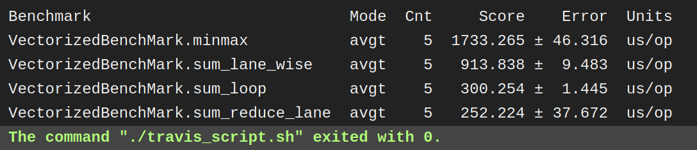
Performances
Voici les performances des méthodes codées (exécutées avec Travis CI) :
En théorie, la méthode sum_lane_wise est censé être plus efficace que sum_loop et sum_reduce_lane.
La méthode minmax est la moins performante. Peut-être car les opération MIN et MAX sur les vecteurs demande le plus de ressources.

